Slide 1
АКАДЕМИЈА ТЕХНИЧКО – УМЕТНИЧКИХ СТРУКОВНИХ СТУДИЈА БЕОГРАД ВИСОКА ГРАЂЕВИНСКО ГЕОДЕТСКА ШКОЛА
САВРЕМЕНА АРХИТЕКТУРА
П Р Е Д А В А Њ Е X
МОДЕРНА И ПОСТМОДЕРНА
Мр Зоран Живковић дипл.инж.арх.

Slide 2
САВРЕМЕНА АРХИТЕКТУРА МОДЕРНА И ПОСТМОДЕРНА
„Касномодерна архитектура је прагматична и технократска по својој друштвеној идеологији, а многе од стилистичких идеја модернизма пренаглашава како би оживела свој досадан (или умирући) језик“.
Чарлс Џенкс

Slide 3
САВРЕМЕНА АРХИТЕКТУРА МОДЕРНА И ПОСТМОДЕРНА
Архиграм
Енглеска група Архиграм почела је да се бави пројектовањем неофутуристичких визија, кратко пре изласка првог броја часописа „ Архиграм“ 1961. године; њен став је очигледно блиско повезан са технократском идеологијом америчког пројектанта Бакминстера Фулера и његових британских следбеника Џона Мек Хила и Рејнера Банама. Године 1960, Банам је, на Мек Хилову иницијативу, прогласио Фулера ослободилачким Белим Витезом будућности, како читамо у последњем поглављу његове књиге Теорија и дизајн прве машинске ере.

Slide 4
САВРЕМЕНА АРХИТЕКТУРА МОДЕРНА И ПОСТМОДЕРНА
Архиграм ће се убудуће посветити високо технолошким, хигх-тецх инфрастурктурама од лаких материјала, што је једна врста неодређености, својствена Фулеровом начину рада, која је још уочљивија у делу Јона Фридмана Покретна архитектура (1958). То је, прилично парадоксално, довело до ироничних облика научне фантастике, уместо до пројектних решења која би била или истински неодређена или која би била способна за рализацију и била друштвено прихваћена. Управо то их понајвише разликује од другог значајног Фулеровог ученика на британског сцени, Седрика Прајса, чије су Фун Палаце (1961) и Поттериес Тхинкбеит (1964) биле итекако остварљиве, и бар теоријски толико ﬂексибилне да су могле да задовоље очиту потребу за народном забавом и лако доступним системом вишег образовања.

Slide 5
САВРЕМЕНА АРХИТЕКТУРА МОДЕРНА И ПОСТМОДЕРНА
МЕТАБОЛИСТИ
Делатност Архиграма била је изненађујуће блиска јапанским метаболистима, који, реагујући на проблеме јапанске пренасељености, почињу крајем 1950-их година да предлажу „прикључне“ мегастуктуре. Оне се могу стално повећавати и прилагођавати, њихове ћелије за становање су, као у делима Нориаки Курокаве сведене на монтажне љуске, причвршћене о велике спиралне облакодере.

Slide 6
САВРЕМЕНА АРХИТЕКТУРА МОДЕРНА И ПОСТМОДЕРНА
ПОПУЛИЗАМ (АМЕРИКА)
Лосовско уочавање губитка културног идентитета, које је са собом донела урбанизација у својим почецима, показује шездесетих година своје наличје, пошто су архитекте увиделе да редуктивни кодови савремене архитектуре осиромашују урбану средину.
Стари клишеи у којима су заступљени елементи баналности и нереда и даље ће употпуњавати контекст наше нове архитектуре, а наша нова архитектура биће у значајној мери њихов контекст.

Slide 7
САВРЕМЕНА АРХИТЕКТУРА МОДЕРНА И ПОСТМОДЕРНА
Вентури се одлучио да представи Лас Вегас као аутентични плод народних маса. Али, како тврди Малдоналдо у својој књизи Пројектна нада – Дизајн, природа и револуција 1970, стварност казује супротно – Лас вегас је псеудокомуникативна кулминација „више од пола века маскиране насилне манипулације, која је усмерена према стварању привидно слободне и забавне урбане средине, у којој су људи потпуно лишени стваралачке воље“.

Slide 8
САВРЕМЕНА АРХИТЕКТУРА МОДЕРНА И ПОСТМОДЕРНА
Коначни ефекат, бар у англосаксонским круговима, био је стимулисање прилично некритичне реакције против свих облика модернистичког изражавања у архитектури, ситуација коју је критичар Чарлс Џенкс одмах означио као пост модерна. У својој књизи Језик пост-модерне архитектуре, Џенкс заправо означава постмодернизам као популистичко-плуралистичку уметност непосредне комуникативности. На крају првог издања овог текста, он се одушевљава Гаудијевом „предмодернистичком“ Цаса Баттло из 1906. године, као делом за узор, које је директно прихватљиво утолико што становништвно може да одгонетне и да се идентфикује са иконогрфијом каталанског сепаратистичког покрета, коју кућа одражава.

Slide 9
САВРЕМЕНА АРХИТЕКТУРА МОДЕРНА И ПОСТМОДЕРНА
РАЦИОНАЛИЗАМ (ИТАЛИЈА) Велико „оптерећујуће“ наслеђе
Потпуно различит од популистичког програма, или бар од његових извора, био је италијански неорационалистички покрет, такозвана „Тенденца“ (Тенденза), који је очигледно тежио да архитектуру и град очува од налета незаустављивих сила мегалополитског потрошачког тренда.

Slide 10
САВРЕМЕНА АРХИТЕКТУРА МОДЕРНА И ПОСТМОДЕРНА
ПРОДУКТИВИЗАМ
У свом најпрочишћенијем видику, продуктивизам се уствари, као модернистичко схватање, нимало не разликује од става да аутентична савремена архитектура може и треба да буде елегантно инжењерско решење, односно, искључиво производ индустријског дизајна дивовских размера.

Slide 11
САВРЕМЕНА АРХИТЕКТУРА МОДЕРНА И ПОСТМОДЕРНА
ПОСТМОДЕРНИЗАМ
„Постмодернизам обухвата мноштво разних приступа који: одступају од патернализма и утопизма свога претходника, али сви они имају двоструко кодиран језик – делимично модеран а делимично нешто друго. Разлози за ову двојност су технолошки и семиотски:
архитекти желе да користе савремену технологију, али и да комуницирају са одређеном јавношћу. Они прихватају индустријско друштво, али
му дају сликовни језик који превазилази језик машине (који је био основни модернистички лик)“.
Чарлс Џенкс

Slide 12
САВРЕМЕНА АРХИТЕКТУРА МОДЕРНА И ПОСТМОДЕРНА
Постмодерна и касномодерна архитектура зачета је шездесетих година као реакција на модерну архитектуру и неке од њених уочљивих промашаја. Ту, између осталог, спада и неуспех модерне да подстакне убедљив урбани развој, као и да постигне делотворну комуникацију. Стога је постмодерна архитектура, као својеврсна ревизија модерне, развила морфологију засновану на градском ткиву познату као контекстуализам, као и богатији језик архитектуре заснован на метафори, историјским представама и духовитости.

Slide 13
САВРЕМЕНА АРХИТЕКТУРА МОДЕРНА И ПОСТМОДЕРНА
.Другим речима постмодерно је одбијање, раскид и напуштање претходног. Оно што многи неће је остарели модернизам, скуп формула које су у другој деценији овог века попримиле крутост и јасност неке врсте статута у коме су скупљени општи закони који не смеју да се прекрше.

Slide 14
САВРЕМЕНА АРХИТЕКТУРА МОДЕРНА И ПОСТМОДЕРНА
Статут модерности био је прављен по мери друштва у коме још није било дошло до револуције информација која је дубоко продрмала структуре нашег света. Пре постмодерне културе, постојало је »постмодерно« стање, плод »постиндустријског друштва« и било је неизбежно да пре или касније ова пузећа и спора револуција почне да модфикује смер новог уметничког истраживања.

Slide 15
САВРЕМЕНА АРХИТЕКТУРА МОДЕРНА И ПОСТМОДЕРНА
Архитектура је била једна од првих дисциплина која је дошла у кризу пред новим потребама и жељама постмодерног друштва а разлог је веома једноставан. С обзиром на њен утицај на свакодневни живот, архитектура није могла да избегне практичну проверу својих корисника.. Модерна архитектура је била оцењивана кроз своје производе: модеран град, периферију без квалитета, урбани амбијент осиромашен колективним вредностима који је постао велика спаваоница;. губитак локалног карактера, повезаност са местом: ужасна једнообразност. која је учинила да периферије целог света личе једна на другу без ичега што би допустило њиховим становницима да препознају свој идентитет у карактеристичном идентитету једног места.

Slide 16
САВРЕМЕНА АРХИТЕКТУРА МОДЕРНА И ПОСТМОДЕРНА
Постмодерна архитектура наследила је од модернизма две карактеристике: иронију и класицизам. Она их је, међутим, показивала уместо да их потискује. Док су Мис ван дер Рое и Валтер Гропијус били прикривени класицисти, који су своје архитраве и осе правдали техничким захтевима, дотле су њихови следбеници попут Алда Росија и Мариа Боте искрени у вези с тим утицајима.

Slide 17
САВРЕМЕНА АРХИТЕКТУРА МОДЕРНА И ПОСТМОДЕРНА
Док је Ле Корбизје био посредно ироничан у Роншампу, дотле његов следбеник Џејмс Стирлинг свесно користи иронију у Штутгарту. Као што је више пута примећено, класицизам је модерне архитекте снажно привлачио на подсвесном нивоу, али су они из разних разлога пре свега због друштвене кривице и посвећености технологији сталних промена — ту традиционалистичку тежњу потискивали.

Slide 18
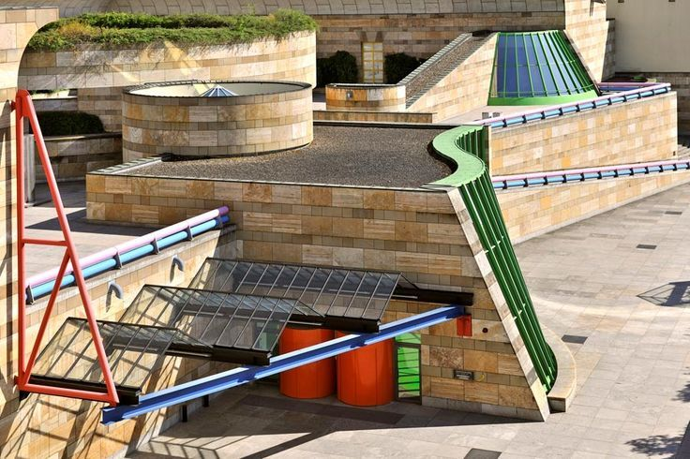
САВРЕМЕНА АРХИТЕКТУРА МОДЕРНА И ПОСТМОДЕРНА
Neue Staatsgalerie, Stuttgart, 1984, James Stirling

Slide 19
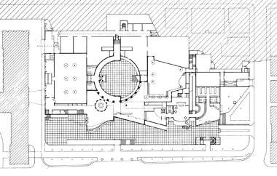
САВРЕМЕНА АРХИТЕКТУРА МОДЕРНА И ПОСТМОДЕРНА
Neue Staatsgalerie, Stuttgart, 1984, James Stirling

Slide 20
САВРЕМЕНА АРХИТЕКТУРА МОДЕРНА И ПОСТМОДЕРНА

Slide 21
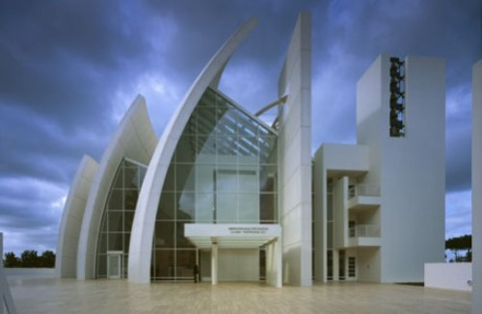
САВРЕМЕНА АРХИТЕКТУРА МОДЕРНА И ПОСТМОДЕРНА
Richard Meier BELO JE VISE

